Slide 1
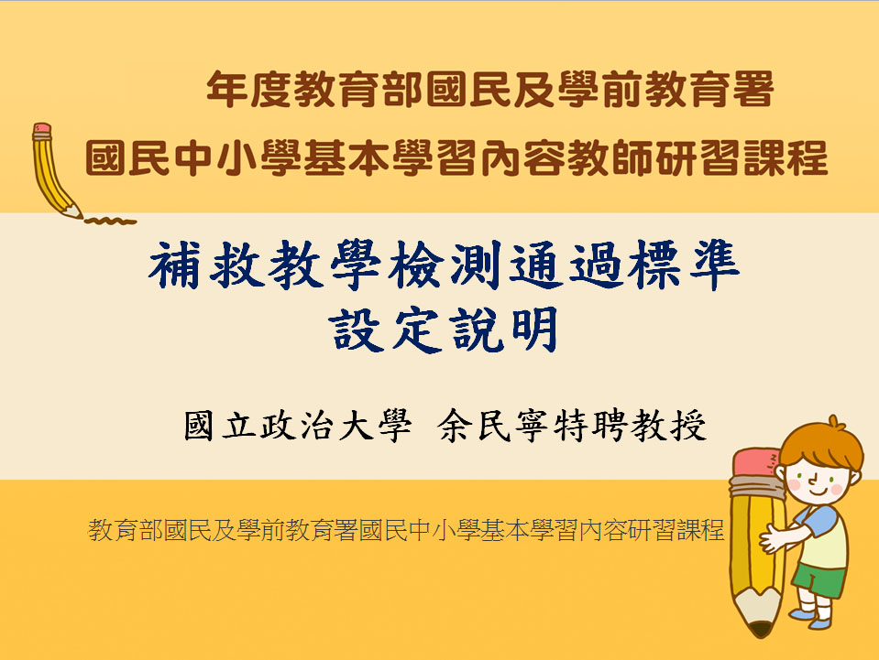
108

Slide 2
補救教學之內涵
一、補救教學之內涵
補救教學係指協助未達到教學目標或學習有困難之學習低成就者，針對其學習困難與原因，依據個別的需求，設計一系列的學習補救措施，實施額外教學時間，幫助學習者有效達到學習目標的一種教學方式；換言之，補救教學屬於事後的幫助，旨在協助未達到教學目標之低成就學習者，在診斷其學習具有困難後，針對其困難與障礙，設計一系列的補救措施，採用「評量─教學─再評量」的循環歷程，幫助學生克服學習障礙並提昇其學習效能，以達成到設定的學習水平。
二、需要補救教學之對象
需要接受補救教學的對象：低成就學生。
三、補救教學之目標
達成「基本學習內容」的各年級通過標準。

Slide 3
低成就學生的特徵
一、學業表現
（1）低成就學生往往測驗與學業成績較差。
（2）在閱讀與數學程度比一般同儕低。
（3）有學業方面的挫折經驗。
（4）作業無法正常繳交，會使用藉口推託或是直接抄襲。
二、平時表現
（1）低成就學生依賴心較重，需要教師與家長的注意。
（2）容易分心，但對於本身有興趣的科目，具有優異的理解力，甚至會出現固著的行為。
（3）在社會性的適應較無法融入。
（4）缺乏毅力與恆心。
（5）不喜歡學校與作業。
（6）偏低的出席率。
（7）家庭的支持較少。

Slide 4
標準設定方法流程
舉行標準設定的專家座談會：
  針對國英數三科，邀請6階段（即：1-2年級、3-4年級、5-6年級、7年級、8年級、9年級六個階段）各15名負責補救教學教師，擔任學科專家，參與標準設定的專家座談會議。共需舉行6階段x 3科＝18場次的座談會，邀請270名教師參與。
採用各科10302～10402各四卷的篩選及成長測驗試題。命題依據：國教署公布的國英數三科「基本學習內容」。
採用Angoff 的 yes/no二元計分法設定各科「絕對通過標準」。
確定「表現水準描述語」（performance level descriptions, PLD）。
舉行評量架構的專家諮詢座談會。

Slide 5
標準設定技術-- Angoff 的yes/no方法

Slide 6
Angoff 的yes/no方法（續）

Slide 7
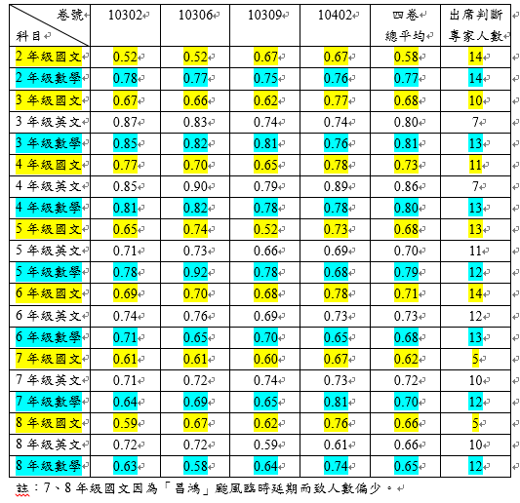
二至八年級國英數各卷的通過標準的平均數。

Slide 8
標準設定結果
各年級的通過標準，大部分會隨著年級數遞增而降低。
各年級學生通過標準之決定：
  四年級以下：設定在篩選/成長測驗的80%（20題）答對率為通過標準。
  五、六年級：設定在篩選/成長測驗的72%（18題）答對率為通過標準。
  七年級以上：設定在篩選/成長測驗的60%（15題）答對率為通過標準。
  所根據的學理基礎，即是認為年齡愈低的低成就學生，如能及早投入資源(包括：時間、師資、教材教法、設備等)進行補救教學，其效果愈好。故，要求其達到較高的通過標準，以便奠定往後學習的良好基本能力。

Slide 9
各年級篩選/成長測驗之組卷：
  四年級以下：設定以試題平均難度為 .80，作為各科組卷標準依據。 20題難度應在0.8以上；3題難度在0.6-0.8之間；2題難度在0.6以下。
  五、六年級：設定以試題平均難度為 .72，作為各科組卷標準依據。 18題難度應在0.72以上；5題難度在0.6-0.72之間；2題難度在0.6以下。
  七年級以上：設定以試題平均難度為 .60，作為各科組卷標準依據。 15題難度應在0.6以上；7題難度在0.5-0.6之間；3題難度在0.5以下。
  以上無論哪個年級，最難的題目，都不要挑選難度在0.3以下的題目。
PLD之描述：
  凡已達通過標準者，即表示該學生在篩選/成長測驗上的表現，已達補救教學「基本學習內容」上的基本學習程度要求；亦即表示，該學生不需接受補救教學，該學生已達補救教學的成效。
  凡未達通過標準者，即表示該學生在篩選/成長測驗上的表現，未達補救教學「基本學習內容」上的基本學習程度要求；亦即表示，該學生需要接受補救教學，該學生未達補救教學的成效。

Slide 10
初步的相關問卷發現
近年來，國內針對補救教學的研究發現，許多老師認為學生在學習方面的程度差異太大，是當今教學上所面臨的最大問題。其實，如果教師們都能夠瞭解低成就學生的學習特質，也許會有助於思考採行何種補救教學策略，來幫助低成就學生的學習成長。
在標準設定會議問卷結果發現，教師們有39.5％的教師選擇「完全同意」，其次是24.2％的教師選擇「有點同意」，針對這些經過補教教學後仍沒有起色的低成就學生，將補救教學的資源（包括：人力、物力、經費），轉向投資培育這些低成就學生的其他強項智能（如：空間、音樂、藝術與健體等學習領域）。

Slide 11
補救成效—學生觀點
學生問卷的實徵性研究成果：
1.低成就學生愈早接受補救教學，效果愈好。
2.補救教學學生在「自我歸因、目標管理、學習動機管理」等因素上，皆偏向正向。
3.學生認為補教教學的個別化教學程度高，且相當滿意整體教學歷程及成效。故整體而言，補教教學是成功的。
4.補教教學的成敗在於個別化教學程度，它確實有發揮功用，可彌補一般大班教學的不足。
5. 影響補教教學的學習滿意度和學習成效的主要因素，皆是個別化教學程度。

Slide 12
補救成效—教師觀點
教師問卷的質性研究成果：
1.認為學生在學習方面的程度差異太大，是當今教學上所面臨的最大問題。
2.支持教育部的補救教學政策，同意補救教學確實能幫助學生學習的看法。支持「放學後時段」進行補救教學，而開班人數建議為3人，且單科補救教學時數以平均每週3堂課為宜。
3.學生樂於參與補救教學課程，且學習認真，在課後也較不抗拒原課程與更有信心。
4.補救教學可以帶給學生溫暖，教學相處融洽且學習氣氛良好，學生也能勇於向老師提問。
5.當已盡力實施補救教學但仍成果不彰時，贊成將補教教學時間改成多元智能學習社團，讓學生探索自我。

Slide 13
補救成效—我的補充觀點
研究者的心得建議：
1.一對一的補救教學（即愈是個別化教學程度）效果最好，但成本、代價也高。
2.補救的時間要夠長，單科一週至少三堂課進行補救，可能是必要的時間付出。
3.寒暑假期間，也要持續進行補救。
4.除了學科（即學術性向科目：國英數）以外，教師同時進行品格教育、性向探索活動、給予持續鼓勵與勉勵的支持性力量，是絕對必要的。

Slide 14
謝謝聆聽！
敬請指教!

